Slide 1
Kostra človeka

Slide 2
Na zopakovanie –pozri si video
https://www.youtube.com/watch?v=BS59rM9CoB0

Slide 3
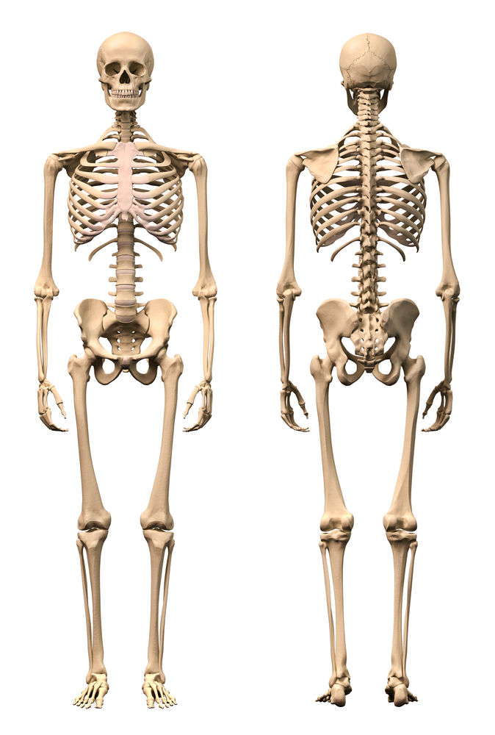
Kostra a jej funkcie
Dáva telu pevnosť a vnútornú oporu tela
Chráni vnútorné orgány
Určuje tvar tela a jeho rozmery

Slide 4
Kostra
1. Osová kostra
2. Kostra končatín

Slide 5
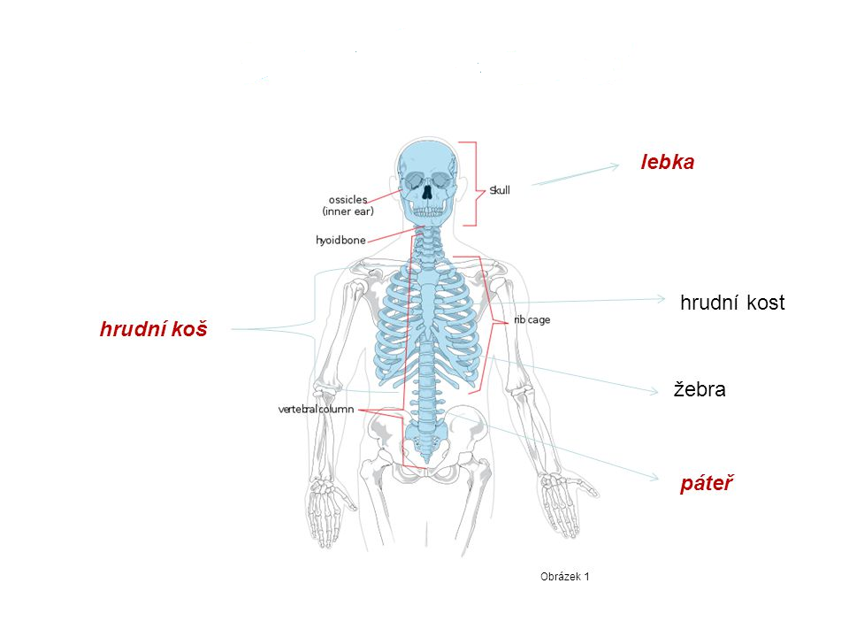
1. Osová kostra
Lebka
Chrbtica
Rebrá
Hrudná kosť

Slide 6
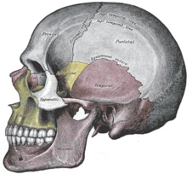
mozgová časť
temenná kosť
čelová kosť
spánková kosť
nosová kosť
záhlavná kosť
čelusť
sánka
jarmová kosť
tvárová časť

Slide 7
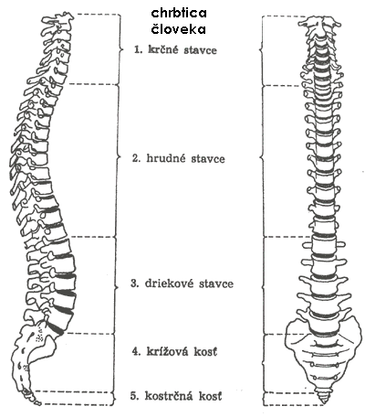
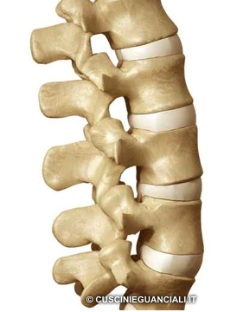
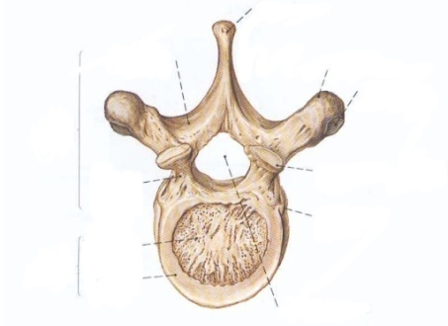
Chrbtica
Je dvakrát esovito prehnutá
Tvoria ju stavce
Medzi stavcami sú medzistavcové
platničky
Medzistavcové platničky-tlmia nárazy

Slide 8
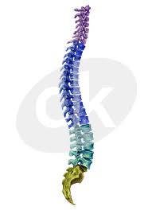
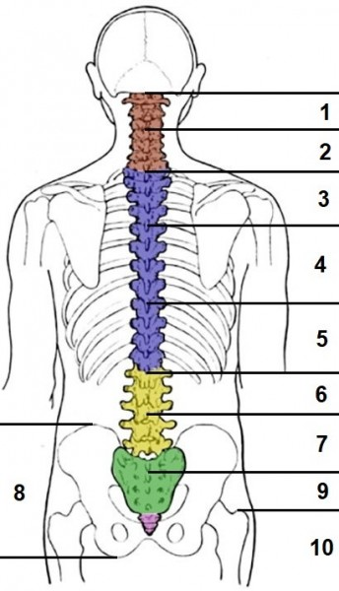
Chrbticu tvoria stavce
Sú pomenované podľa toho kde sa nachádzajú
1
krčné stavce (7)
2
hrudníkové stavce (12)
driekové stavce (5)
3
4
krížové stavce (5)-sú zrastené do krížovej kosti
5
kostrč (4-5)

Slide 9
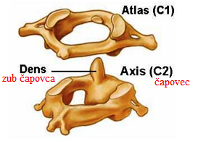
Nosič a čapovec
NOSIČ – 1. krčný stavec – umožňuje kývavý pohyb
ČAPOVEC – 2. krčný stavec – umožňuje otáčavý pohyb

Slide 10
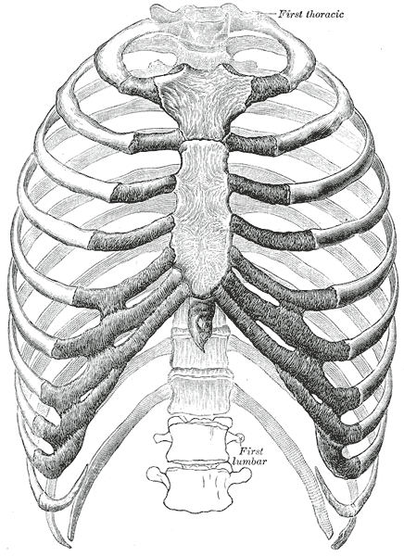
HRUDNÍK
hrudná kosť
pravé (7)
rebrá
nepravé (3)
voľné (2)
hrudníkové stavce

Slide 11
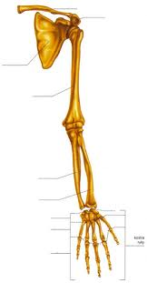
Kostra hornej končatiny
kľúčna kosť
ramenný kĺb
1.Pletenec hornej končatiny
lopatka
ramenná kosť
2.Kostra voľnej časti hornej končatiny
lakťový kĺb
vretenná kosť- na strane palca
lakťová kosť-
na strane malíčka
kosti zápästia
záprstné kosti
3.Kostra ruky
články prstov

Slide 12
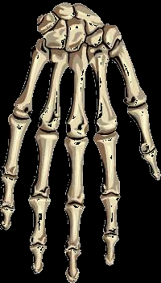
Horná končatina
Ruka
zápästné kosti (8)
záprstné kosti (5)
články prstov
Prsty-3články, palec2

Slide 13
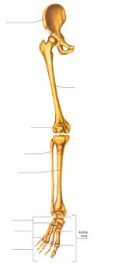
Kostra dolnej končatiny
panvová kosť
1.Pletenec dolnej končatiny
bedrový kĺb
stehenná kosť
jabĺčko
kĺb kolena
píšťala
2.Kostra voľnej časti dolnej končatiny
ihlica
kosti priehlavku
články prstov
predpriehlavkové kosti
3.Kostra nohy

Slide 14
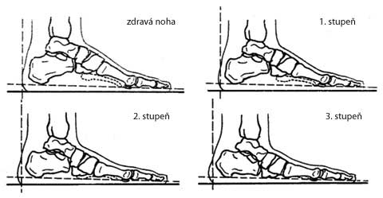
Dolná končatina
Spojenie kostí nohy vytvára pozdĺžnu a priečnu klenbu nohy. Ak sa klenba nohy deformuje, dochádza k plochým nohám

Slide 15
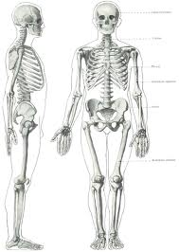
Ďakujem
za pozornosť !

